Slide 1
ОТЧЕТ
О ДЕЯТЕЛЬНОСТИ НАЦИОНАЛЬНОГО НАУЧНОГО СОВЕТА
по ПРИОРИТЕТНОМУ НАПРАВЛЕНИЮ «УСТОЙЧИВОЕ РАЗВИТИЕ АГРОПРОМЫШЛЕННОГО КОМПЛЕКСА»
ЗА 2024 ГОД

Slide 2
Состав Национального Научного Совета
1
Утвержден приказом
2
Включает 25 членов
Приказом Министра науки и высшего образования Республики Казахстан от 25 сентября 2023 года №487, был утвержден состав Национального Научного Совета.
Совет включает в себя 25 выдающихся специалистов и ученых, активно участвующих в развитии научных исследований в Казахстане.
T

Slide 3
Заседания и Рассмотренные Вопросы
1
Заседания
В течение 2024 года было проведено 9 заседаний Национального научного совета для обсуждения важных вопросов, связанных с развитием агропромышленного комплекса.
2
Рассмотрены Различные Вопросы
На заседаниях совета были рассмотрены рекомендации, заявки на финансирование, программы, и решения, касающиеся молодых ученых и научных проектов.

Slide 4
Программы и Финансирование
Программы на 2025-2027 годы
Объемы финансирования
Техническое обеспечение
Было утверждение приоритетных научных направлении и сумм грантового и программно-целевого финансирования научных исследований на 2025-2027 годы.
Также была проведена рекомендация объемов программно-целевого финансирования в разрезе государственных органов и грантового финансирования научных исследований.
Были утверждены программы научных исследований по техническому обеспечению модернизации агропромышленного комплекса.

Slide 5
Грантовое Финансирование
Одобрено 19 заявок
Одобрено 27 заявок
В рамках приоритетного направления "Устойчивое развитие" было одобрено 19 заявок Жас Ғалым на сумму 94 761 771,5 тг.
На конкурсе грантового финансирования молодых ученых на 2024-2026 годы Министерства образования и науки РК, было одобрено 27 заявок.

Slide 6
Мониторинг и Результативность
Утверждено 49 актов мониторинга
Исполнители проектов
Проектами занимаются около 40 аккредитованных организаций, предоставляющих научный потенциал для всех научных исследований.
Советом было утверждено 49 актов мониторинга по грантовому и программно-целевому финансированию.

Slide 7
Принятие Решений и Отчетность
1
Принято 172 кратких сведений
2
Одобрены 91 отчетов
Было рассмотрено и одобрено 172 кратких сведений грантового финансирования за 2024 год.
Были рассмотрены и одобрены 91 промежуточных и заключительных отчетов заявителй.

Slide 8
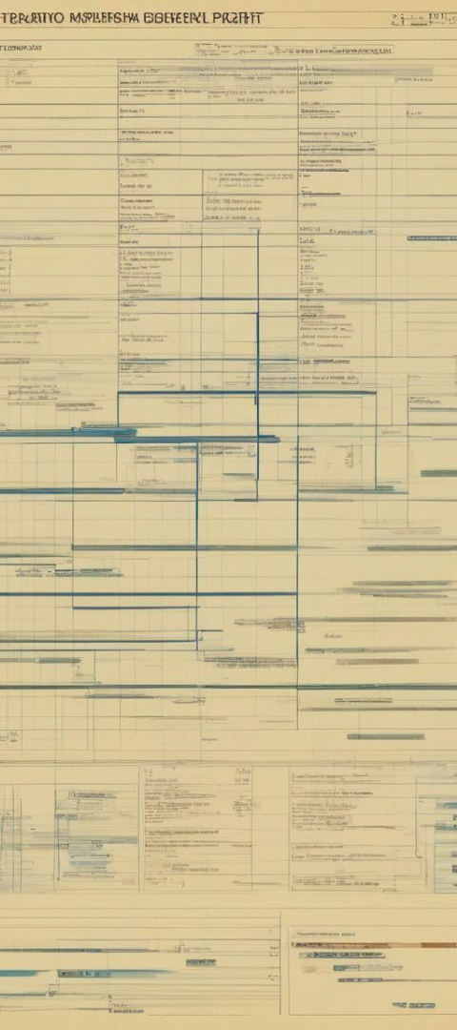
Мероприятия и Финансирование
1
Выделение Финансирования
Было выделено 1 080 млн.тг на 2025-2027 годы по приоритетным направлениям в рамках проекта "Жас ғалым".
2
Технические Задания
Технические задания министерства были выполнены и результаты одобрены.

Slide 9
Решения
Объемы Финансирования
Министерствам
Рекомендовано выделить 10 905 610,30 млрд.тг на 2025-2027 годы на грантовое финансирование по данному приоритету.
На программно-целевое финансирование рекомендовано выделить МНВО 13 220 101,06 млрд. и 29 800 036 млрд. МСХ РК.

Slide 10
Завершение и Реализация
1
Реализация проектов
2
Публичные отчеты
На момент отчетности реализуется 268 проектов по приоритетному направлению науки "Устойчивое развитие".
Результаты работы обсуждались на публичных заседаниях и все решения и обсуждения доступны широкой аудитории.

